Slide 1

Název školy: Základní škola Dobříč,
okres Plzeň - sever, příspěvková organizace
Autor: Mgr. Anna Dyková
Název : VY_32_INOVACE_07_ Rodina
Téma: Rodina
Číslo projektu: CZ.1.07/1.4.00/21.2649

Slide 2
Anotace
Materiál je určený pro žáky 2. ročníku, pro výuku prvouky
Prezentace na interaktivní tabuli
Pomůcky: interaktivní pero, fixy, karty s názvy členů rodiny
Inovace: interaktivní způsob učení, interaktivní procvičení nového učiva,
Metodické pokyny: pojmenuj členy rodiny, společenské chování při oslavě nebo návštěvě divadla

Slide 3
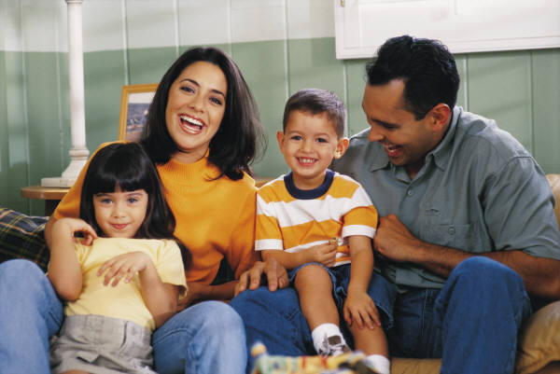
RODINA
Notes:
Se žáky vedeme rozhovor o rodině.

Slide 4
Moje širší rodina
Notes:
Společně jmenujeme další členy rodiny.

Slide 5
Dokonči věty
Tatínkova maminka je moje …………………………………………………...
Já jsem pro babičku a dědečka ………………………………………………
Bratr mojí maminky je můj …………………………………………………
Tatínkova sestra je moje …………………………………………………..
Strýcův syn je můj …………………………………………………………..
Dědeček a babička jsou moji …………………………………………….
Tatínek a maminka jsou moji ……………………………………………………
Matčin otec je můj ……………… Tetina dcera je moje ………………..
Sestra nebo bratr je můj ……………………………………………………….
Já jsem ………………………………………… svých rodičů.
Notes:
Před tabulí jsou karty s názvy členů rodiny a žáci je přikládají do vět.

Slide 6
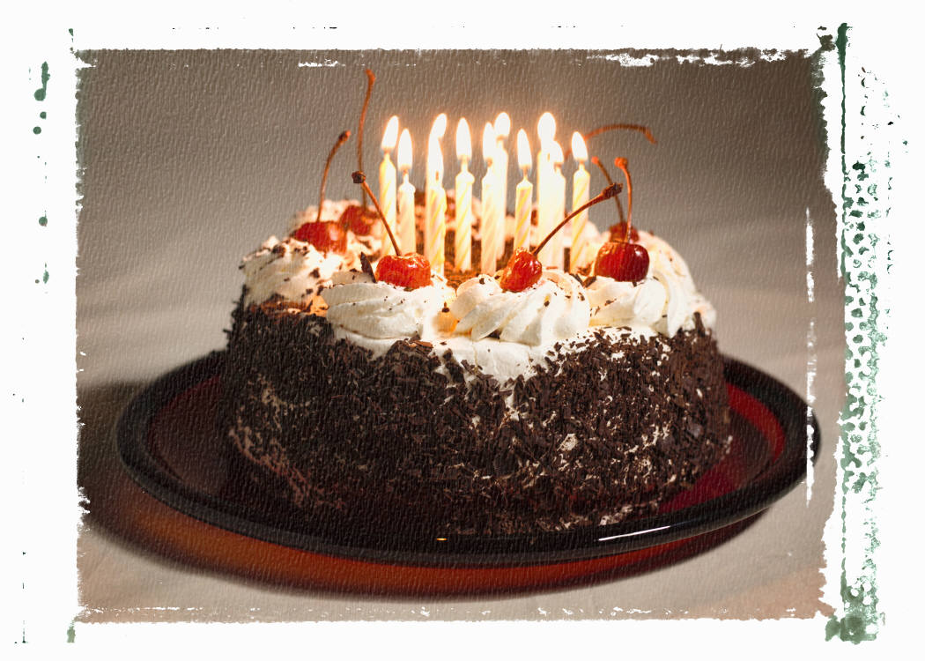
Společenské chování
Notes:
Předvádíme situaci z oslavy narozenin.

Slide 7
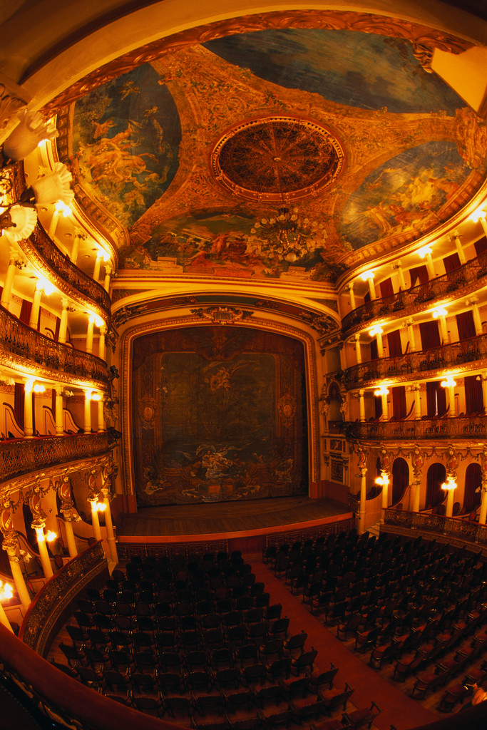
Notes:
Společně hovoříme o návštěvě divadla.

Slide 8
Zdroje
http://microsoft.com

